Slide 1
Аналитический отчет педагога-психолога за 1 семестр 2017-2018 учебного года

Slide 2
Направления работы педагога-психолога
Диагностика
Групповая работа
Индивидуальная консультация
Структурное взаимодействие
Педагогический коллектив техникума
Группы особого внимания
Активисты техникума
Педагог - психолог
Студенты 1 курса
Студенты выпускных групп

Slide 3
Анализ проведенных индивидуальных консультаций за 1 семестр 2017 -2018 у.г.

Slide 4
Психологические травмы\ посттравматические симптомы
Мазохизм
Садизм
Булимия
ФОБИИ (боязнь прикосновений, звуков, света\темноты)
Смена половой идентификации

Slide 5
Итоговая таблица результатов диагностики
ФИО | Реактивная тревожность | Личностная тревожность | Самочувствие | Активность | Настроение | ВР | Агрес | Негативизм |  | Адаптация в группе | адаптация к уч.деят. | Одиночество
Аляева Анжелика Андреевна | 37 | 48 | 1,8 | 2,5 | 1,8 | 16 | 18 | 0 |  | 5 | 10 | 41
Архипова Софья Евгеньевна | 15 | 45 | 3,1 | 3,6 | 3,3 | 12 | 14 | 0 |  | 15 | 12 | 6
Карнюшкина Ирина Дмитриевна | 10 | 38 | 3,3 | 2,8 | 3,9 | 8 | 18 | 0 |  | 14 | 16 | 5
Коновалова Юлия Александровна | 12 | 34 | 3,4 | 3,3 | 3,7 | 7 | 13 | 2 |  | 15 | 15 | 8
Кувыкин Сергей Александрович | 31 | 37 | 3,2 | 3,1 | 2,9 | 12 | 19 | 3
Лиштван Виктория Ивановна |  |  |  |  |  |  |  |  |  | 12 | 15 | 31
Морозова Елена Андреевна | 36 | 36 | 2,9 | 2,3 | 2,8 | 10 | 11 | 0 |  | 12 | 10 | 11
Нигомарова Диана Александровна
Пелевина Екатерина Руслановна |  |  |  |  |  |  |  |  |  | 11 | 14 | 18
Псарева Дарья Николаевна | 11 | 35 | 3,1 | 3,3 | 3,5 | 10 | 14 | 4 |  | 16 | 16 | 0
Поршевникова Мария Андреевна | 12 | 31 | 3,7 | 3,8 | 3,7 | 10 | 16 | 1 |  | 16 | 16 | 0
Степанова Полина Сергеевна | 26 | 42 | 3,8 | 3 | 3,8 | 14 | 24 | 3
Хватова Татьяна Павловна | 18 | 33 | 3 | 3,4 | 3,8 | 10 | 9 | 1 |  | 15 | 15 | 15
Балкина Кристина Сергеевна | 32 | 38 | 3,2 | 2,9 | 3,8 | 12 | 19 | 4 |  | 13 | 12 | 13
Шишминцева Алена Георгиевна | 23 | 30 | 3,5 | 3,3 | 3,6 | 6 | 16 | 1 |  | 14 | 14 | 8
Петрова Елена Владимировна | 22 | 61 | 2,4 | 2,4 | 2,6 | 13 | 12 | 2 |  | 10 | 8 | 11
Григорьева Анастасия Сергеевна | 21 | 43 | 3,3 | 3,4 | 3,4 | 8 | 19 | 4 |  | 11 | 15 | 17
Попова Анастасия Андреевна | 26 | 37 | 3,2 | 3,2 | 3,4 | 9 | 11 | 1 |  | 12 | 10 | 8
Стратулат Валерия Виореловна | 38 | 45 | 2,3 | 2,3 | 2,9 | 13 | 17 | 3 |  | 11 | 8 | 24
Хорошилова Анна Витальевна | 21 | 34 | 3 | 3,1 | 3,3 | 6 | 15 | 4 |  | 12 | 9 | 13
Медведева Анастасия | 24 | 38 | 3,2 | 3 | 3,8 | 7 | 9 | 0 |  | 13 | 11 | 12
Ляшенко Павел Юрьевич | 36 | 38 | 2,6 | 2,1 | 2,2 | 9 | 19 | 2 |  | 7 | 4 | 40
Упорова Валерия | 24 | 38 | 2,5 | 3,8 | 3,6 | 5 | 13 | 1 |  | 7 | 8 | 36
Васина Елена Антоновна |  |  | 3 | 2,8 | 3,4 |  |  |  |  | 15 | 12 | 15

Slide 6
Анализ динамики группового взаимодействия:

Slide 7
По итогам проведенной диагностики
Для дополнительной групповой работы: СХ 17-9-1, ДЗ 17-9-1, СП 17-9-1, ГДЗ 17-9-1.
Положительная динамика выявлена у 24 студентов и обучающихся.
Индивидуальные консультации назначены 47 студентам и обучающимся.

Slide 8
Добровольческое движение техникума

Slide 9
Общее количество студентов входящих в «ближайший круг» наблюдения педагога- психолога

Slide 10
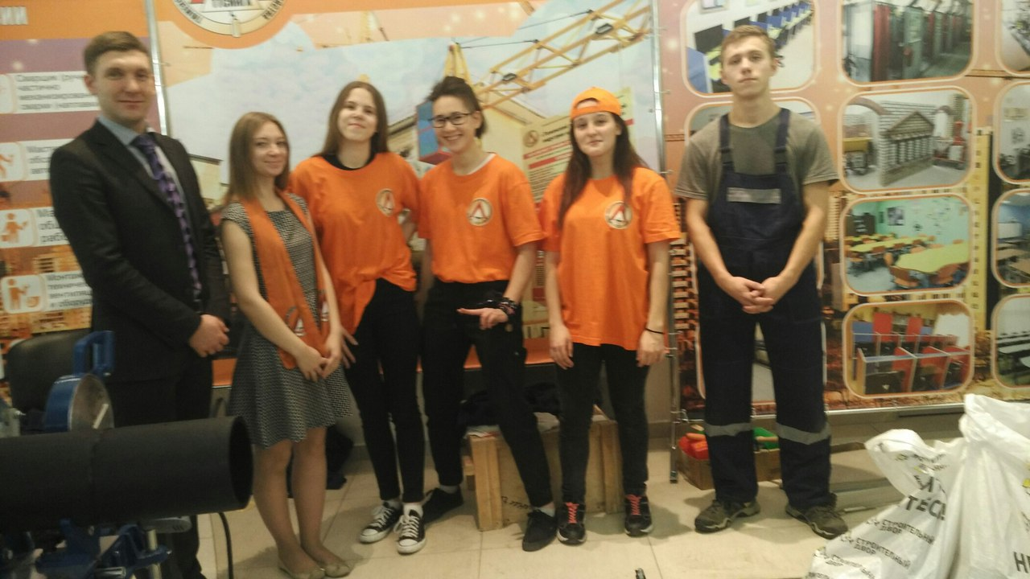
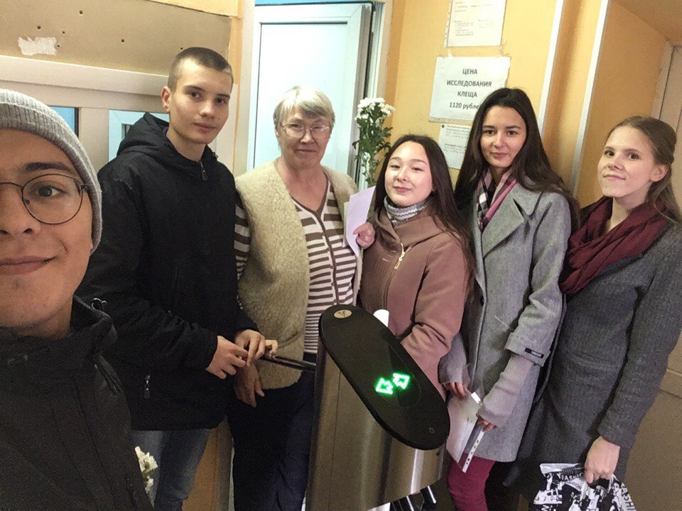
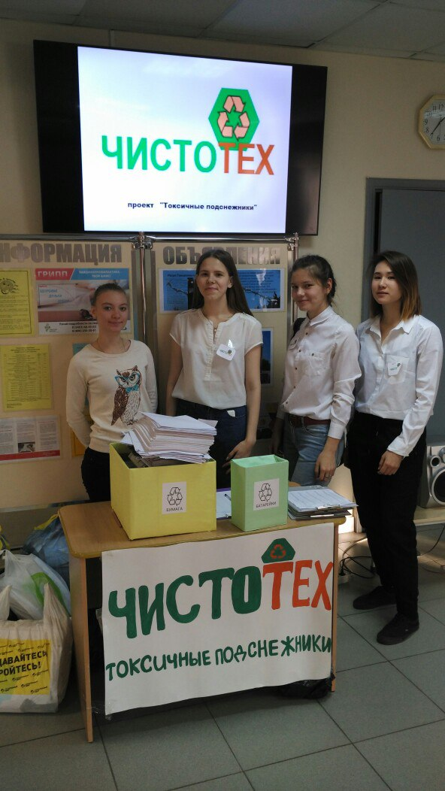
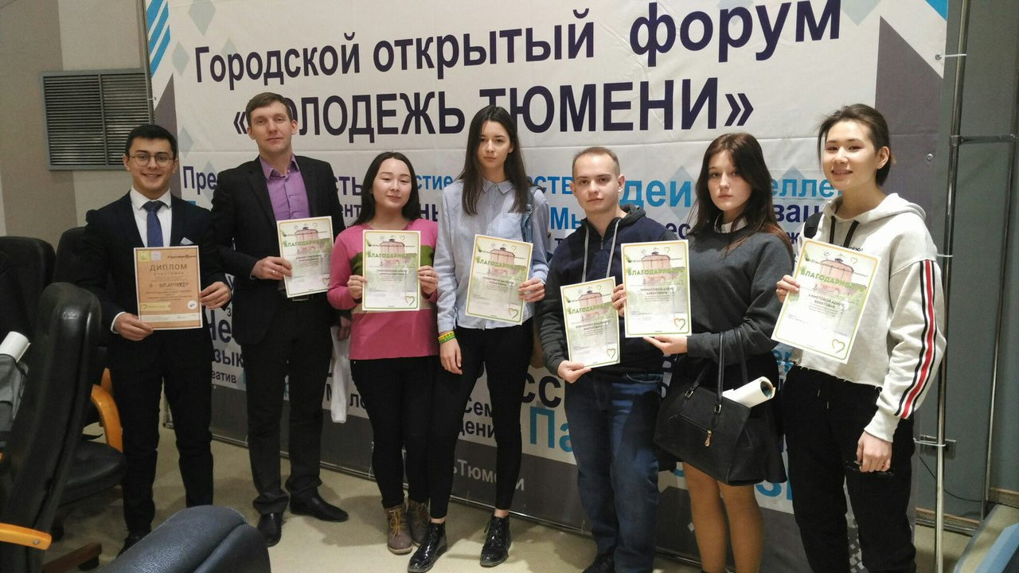
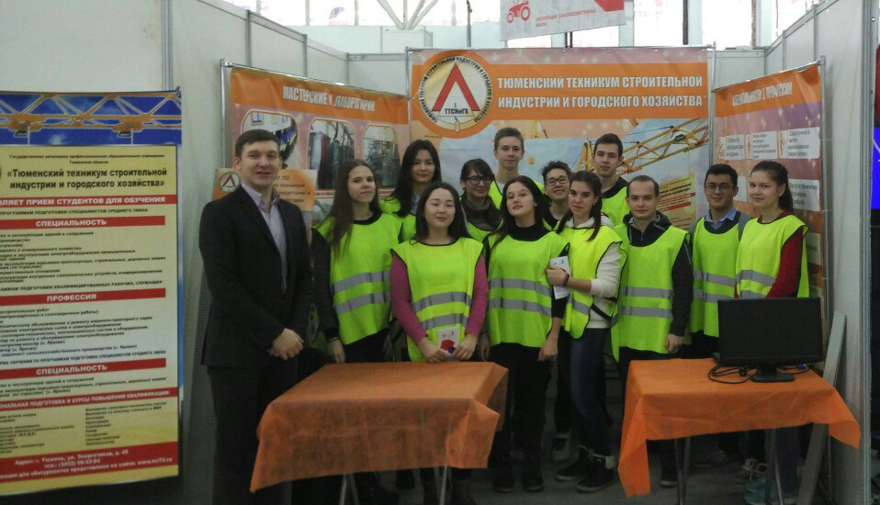
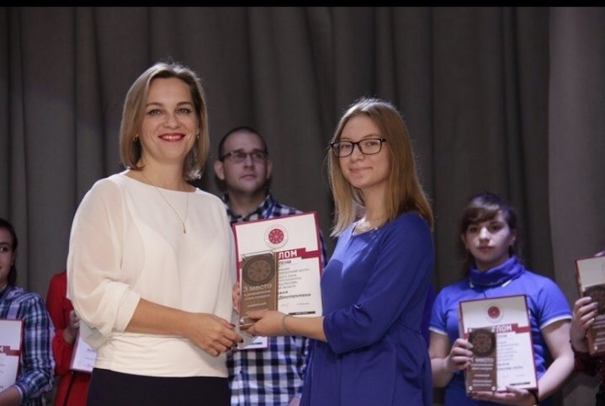
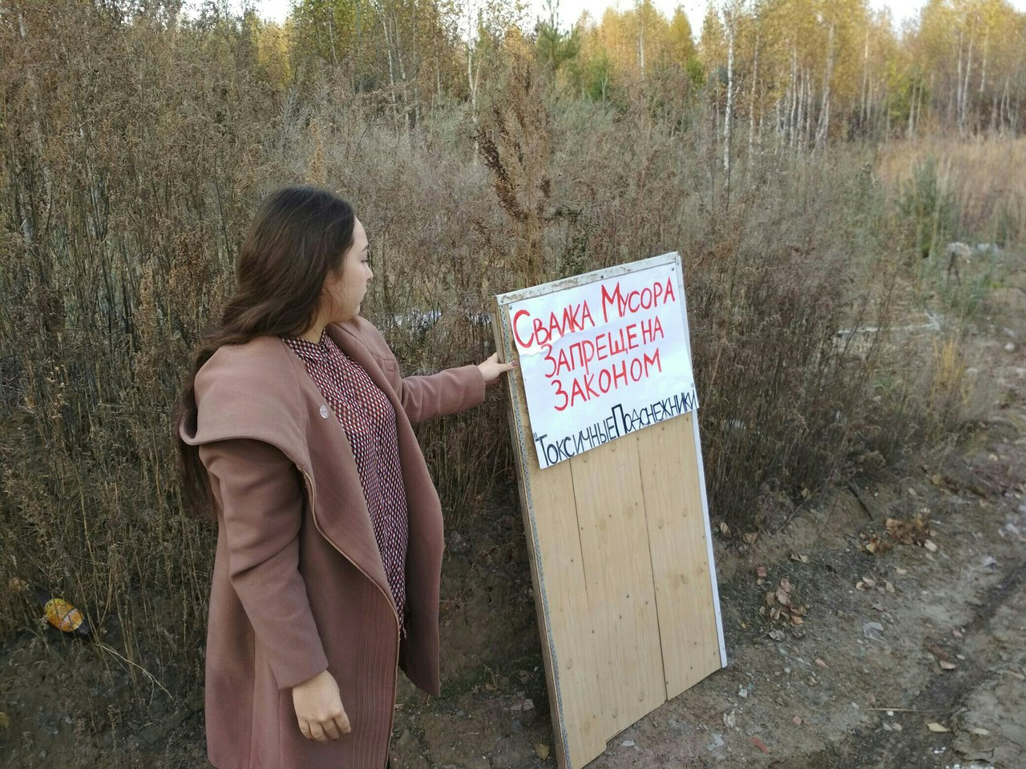
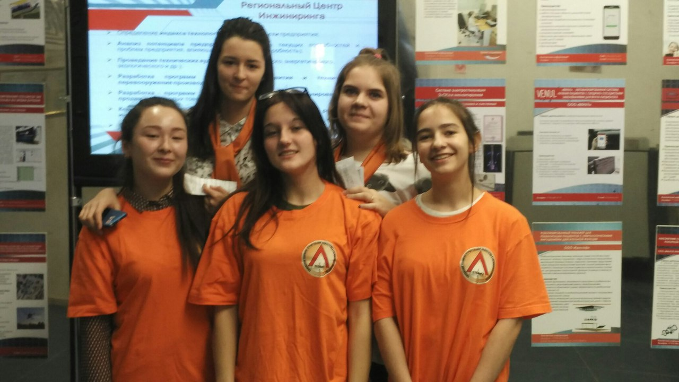
Мероприятия проведенные волонтерами отряда «Связка»

Slide 11
2018 - год Добровольчества
Расширение количества студентов вступивших в добровольческое движение техникума (спортсмены, активисты, состоящие на ВТК)
Разработка и внедрение конкретных мер поддержки внутри техникума волонтеров (снятие с ВТК, поддержка со стороны преподавателей);
Создание и поощрение позитивного образа добровольца в студенческой среде;
Индивидуальные знаки различия волонтеров (имиджевая символика, памятные значки, отличительные атрибуты одежды и т.д.);

